Slide 1



PENGUATAN PENILAIAN PRESTASI KERJA
PNS SESUAI PP. NO. 46 TH. 2011 MENUJU IMPLEMENTASI E-KINERJA
ThemaGallery
Disampaikan oleh :
Ni Putu Diah Ratih N.P.,S.H
Auditor Kepegawaian Pertama
Bidang Pengembangan & Supervisi Kepegawaian
BKN Regional X

Slide 2
Biodata
Status
Nama : Ni Putu Diah Ratih Nareswari Putri,S.H
NIP : 19910521 201402 2 002
Tempat/tgl lahir : Klungkung, 21 Mei 1991
Pendidikan : Fakultas Hukum Universitas Diponegoro, Semarang (2008)
Magister Hukum Universitas Gadjah Mada, Yogyakarta (2013)
Jabatan : Auditor Kepegawaian Pertama
Hp : 082359212170

Slide 3

Topik Bahasan
1
Penguatan Penilaian Prestasi Kerja PNS
2
E - Kinerja

Slide 4

Latar Belakang
Undang-Undang Nomor 5 Tahun 2014 Tentang Aparatur Sipil Negara
Peraturan Pemerintah Nomor 46 Tahun 2011 Tentang Penilaian Prestasi Kerja PNS
Peraturan Kepala BKN Nomor 1 Tahun 2013 Tentang Petunjuk Pelaksanaan Peraturan Pemerintah Nomor 46 Tahun 2011 Tentang Penilaian Prestasi Kerja PNS
Peraturan Kepala BKN Nomor 3 Tahun 2016 Tentang Pedoman Penyusunan Standar Teknis Kegiatan SKP
Kinerja Unit / Organisasi / RKT/ Perjanjian Kinerja
Sasaran Kinerja Pegawai dan Perilaku kerja
Pembinaan Penilaian Kinerja PNS
Penyempurnaan Peraturan Pemerintah Nomor 46 Tahun 2011 Tentang Penilaian Prestasi Kerja PNS

Slide 5
PERMASALAHAN SECARA UMUM DALAM IMPLEMENTASI PP. 46 TH.2011
1
Mindset penilaian kinerja pegawai masih mengacu pada penilaian DP-3
2
Penyusunan SKP dan Penilaian prestasi kerja PNS hanya digunakan sebagai dokumen kelengkapan untuk kenaikan pangkat.
3
Kesulitan dalam menuliskan kegiatan tugas jabatan dalam SKP, karena kegiatan yang dilaksanakan berbeda dengan jabatan yang diemban

Slide 6
4
Subyektivitas dalam penetapan target SKP dan penilaiannya, karena hanya merupakan kesepakatan antara atasan dan bawahan
5
6
Penilaian perilaku kerja masih mengadopsi DP-3 sehingga penilaiannya masih sangat subyektif
7
8
Kesulitan dalam menurunkan/membagi habis pekerjaan sampai pada tingkat pelaksana
Belum adanya standar kinerja jabatan sehingga sulit untuk mengukur dan menilai kinerja secara fair
Masih banyak pegawai yang tidak mengetahui nama jabatan dan uraian tugas jabatannya

Slide 7
FORMULIR
SASARAN KERJA PEGAWAI NEGERI SIPIL
NO | I. PEJABAT PENILAI |  | NO | II. PEGAWAI NEGERI SIPIL YANG DINILAI
1 | Nama |  | 1 | Nama
2 | NIP |  | 2 | NIP
3 | Pangkat/Gol.Ruang |  | 3 | Pangkat/Gol.Ruang
4 | Jabatan |  | 4 | Jabatan
5 | Unit Kerja |  | 5 | Unit Kerja
NO | III. KEGIATAN TUGAS JABATAN |  | ANGKA KREDIT | TARGET
 |  |  |  | KUANTITAS/ OUTPUT | KUALITAS/ MUTU | WAKTU | BIAYA
1.
2.
3.
4.
5.
 |  | Jakarta, …. Januari 2014
Pejabat Penilai |  | Pegawai Negeri Sipil Yang Dinilai
Nama |  | Nama
NIP. ............................... |  | NIP. .............................

Slide 8
FORMULIR PENILAIAN
SASARAN KERJA PEGAWAI NEGERI SIPIL
Jangka waktu penilaian 01 Januari s/d 31 Desember 2014
NO | I. Kegiatan Tugas Jabatan | AK | TARGET |  |  |  | AK | REALISASI |  |  |  | PENGHITUNGAN | NILAI CAPAIAN SKP
 |  |  | Kuant/ output | Kual/ Mutu | Waktu | Biaya |  | Kuant/ output | Kual/ Mutu | Waktu | Biaya
1 | 2 | 3 | 4 | 5 | 6 | 7 | 8 | 9 | 10 | 11 | 12 | 13 | 14
1
2
3
4
5
 | II. Tugas Tambahan dan Kreativitas:
 | a. Tugas Tambahan | - | - |  |  |  | - | - |  |  |  | - | -
 | b. Kreativitas | - | - |  |  |  | - | - |  |  |  | - | -
NILAI CAPAIAN SKP
 | Jakarta, 31 Desember 2014
 | Pejabat Penilai
 | Nama
 | NIP.

Slide 9
BADAN KEPEGAWAIAN NEGARA |  | JANGKA WAKTU PENILAIAN 1 JANUARI 2014 s.d. 31 DESEMBER 2014
1. | YANG DINILAI
 | a. N a m a | Ahmad Anis, SH
 | b. N I P | 19820308 200912 1 001
 | c. Pangkat, golongan ruang | Penata Muda, III/a
 | d. Jabatan / Pekerjaan | Pengolah Bahan Peraturan Perundang-undangan
 | e. Unit Organisasi | Direktorat Peraturan Perundang-undangan
2. | PEJABAT PENILAI
 | a. N a m a | Haryono Dwianto, SH, MH
 | b. N I P | 19650405 198804 1 099
 | c. Pangkat, golongan ruang | Pembina Tk.I/ IV/b
 | d. Jabatan / Pekerjaan | Kasubdit Perancangan Peraturan Perundang-undangan I
 | e. Unit Organisasi | Direktorat Peraturan Perundang-undangan
3. | ATASAN PEJABAT PENILAI
 | a. N a m a | Syaiful Bagus, SH, MH
 | b. N I P | 19600212 198502 1 009
 | c. Pangkat, golongan ruang | Pembina Utama Muda, IV/c
 | d. Jabatan / Pekerjaan | Direktur Peraturan Perundang-undangan
 | e. Unit Organisasi | Direktorat Peraturan Perundang-undangan

Slide 10
4 | UNSUR YANG DINILAI |  |  |  | JUMLAH
 | a. Sasaran Kerja Pegawai / Nilai Prestasi Akademik 86 x 60% |  |  |  | 51,60
 | b. Perilaku Kerja | 1. Orientasi Pelayanan | 86 | Baik
 |  | 2. Integritas | 88 | Baik
 |  | 3. Komitmen | 87 | Baik
 |  | 4. Disiplin | 85 | Baik
 |  | 5. Kerjasama | 86 | Baik
 |  | 6. Kepemimpinan | - | -
 |  | Jumlah | 432 | -
 |  | Nilai rata-rata | 86.,40 | Baik
 |  | Nilai Perilaku Kerja 86,40 x 40% |  |  | 34,56
Nilai Prestasi Kerja |  |  |  |  | 86,16 (Baik)
5. KEBERATAN DARI PNS YANG DINILAI (APABILA ADA) Tanggal, ………………………..

Slide 11
6. TANGGAPAN PEJABAT PENILAI ATAS KEBERATAN Tanggal, ……………………………………………………
7. KEPUTUSAN ATASAN PEJABAT PENILAI ATAS KEBERATAN Tanggal, ………………………………………………….

Slide 12
REKOMENDASI
9. DIBUAT TANGGAL, 31 Desember 2014 PEJABAT PENILAI, Haryono Dwianto, SH,MH NIP. 19650405 198804 1 099
10. DITERIMA TANGGAL, 5 Januari 2015 PEGAWAI NEGERI SIPIL YANG DINILAI, Ahmad Anis, SH NIP. 19820308 200912 1 001
11. DITERIMA TANGGAL 12 Januari 2015 ATASAN PEJABAT PENILAI, Syaiful Bagus,SH,MH NIP. 19600212 198503 1 009

Slide 13

PROSES MANAJEMEN KINERJA
Sasaran strategis organisasi
Sasaran unit kerja
Evaluasi kinerja instansi
Pegawai menyiapkan SKP berdasarkan cascading
Atasan langsung menyiapkan SKP
Evaluasi unit kerja
Evaluasi Kinerja pegawai
Kontrak kerja antara atasan langsung dan pegawai

Slide 14
PROSES PENYUSUNAN SKP
        PROSES PENYUSUNAN SKP MEMPERHATIKAN
        Rencana strategis instansi pemerintah
        Rencana kerja tahunan
        Perjanjian kinerja
        Organisasi dan tata kerja
        Uraian jabatan dan/atau
        SKP atasan langsung.

Slide 15
BAHAN PENYUSUNAN SKP
RPJM/RENSTRA
SOTK
PERJANJIAN KINERJA
RKT/POK/RKAKL
SKP

Slide 16
Konsep Kinerja Individu
Atasan
Membagi habis Pekerjaan ke bawahan (Top-Down)
Realisasi bawahan ke atasan (Bottom-Up)
Bawahan
Bawahan
Bawahan
Kinerja Bawahan Buruk ≠ Kinerja Atasan Baik
Kinerja Bawahan Buruk = Kinerja Atasan Buruk

Slide 17
PENYUSUNAN SKP
1. JELAS
Kegiatan yang dilakukan harus dapat diuraikan secara jelas.
2. DAPAT DIUKUR
Kegiatan yang dilakukan harus dapat diukur secara kuantitas, maupun secara kualitas
3. RELEVAN
Kegiatan yang dilakukan harus berdasarkan lingkup tugas jabatan masing-masing.
4. DAPAT DICAPAI
Kegiatan yang dilakukan harus disesuaikan dengan kemampuan PNS.
5. MEMILIKI TARGET WAKTU
Kegiatan yang dilakukan harus dapat ditentukan waktunya.

Slide 18
PRINSIP PEKERJAAN DIBAGI HABIS TERGAMBAR DI DALAM ORGANISASI DAN TATA KERJA (OTK) SETIAP UNIT KERJA
RANAH KATA-KATA DALAM OTK
Koordinasi, pembinaan, penyelenggaraan, perumusan kebijakan, menetapkan, penyusunan, pemberian bimbingan, pelaksanaan, pemantauan, evaluasi dan pelaporan, dll
ESELON I
Tugas
Fungsi
Penyusunan, pelaksanaan urusan, pengelolaan, pembinaan, pengkajian, koordinasi pelaksanaan, fasilitasi dan bimbingan, evaluasi dan pemantauan, dll
ESELON II
Tugas
Fungsi
Pulahta, koordinasi dan sinkronisasi, pelaksanaan, pengelolaan, pengkajian, penyusunan, pengembangan, fasilitasi dan bimbingnan,evaluasi, perumusan kebijakan, pemantauan dan evaluasi, dll
ESELON III
Tugas
Fungsi
ESELON IV
Penyusunan bahan, melakukan urusan, penelaahan, pengkajian, pulahta, pemantauan dan evaluasi, pengelolaan dan perawatan sarpras, penyimpanan, dll
Tugas
Ranah kata-kata Uraian tugas jabatan
STAF
(JFU/JFT)
Menyiapkan konsep, menyiapkan bahan, menganalisis, meng-entry data, memeriksa berkas, mengumpulkan, menerima, menyortir, mengirim. dll.

Slide 19
SKP
ESELON I
Kegiatan tugas jabatan harus mengacu pada renstra dan RKT yang dijabarkan sesuai dengan tugas dan fungsi, wewenang, tanggung jawab dan uraian tugasnya sebagai kegiatan dalam SKP pejabat struktural eselon I
SKP
ESELON II
Kegiatan tugas jabatan harus mengacu kepada SKP eselon I dijabarkan sesuai dengan tugas dan fungsi, wewenang, tanggung jawab dan uraian tugasnya sebagai kegiatan dalam SKP pejabat struktural eselon II
SKP
ESELON III
Kegiatan tugas jabatan harus mengacu kepada SKP eselon II dijabarkan sesuai dengan tugas dan fungsi, wewenang, tanggung jawab dan uraian tugasnya sebagai kegiatan dalam SKP pejabat struktural eselon III
SKP
ESELON VI
Kegiatan tugas jabatan harus mengacu kepada SKP eselon III dijabarkan sesuai dengan tugas, wewenang, tanggung jawab dan uraian tugasnya sebagai kegiatan dalam SKP pejabat struktural eselon IV
FUNGSIONAL UMUM
Kegiatan tugas jabatan harus mengacu kepada SKP eselon IV dijabarkan sesuai dengan tugas, wewenang, tanggung jawab dan uraian tugasnya sebagai kegiatan dalam SKP pejabat fungsional umumn

Slide 20
CONTOH : KATA KERJA JABATAN FUNGSIONAL UMUM
( NON MANAJERIAL )
Menabulasikan, Memasang,
Membuat, Menyortir, Mewawancarai,
Memindahkan, Menyimpan, Menyarankan,
Menyusun, Mengagenda, Mengantarkan,
Memasang, Memasukkan, Menyampaikan,
Mengemudikan, Mencatat, Membersihkan,
Menghitung, Mengeluarkan, Memeriksa
Menyalin, Mengumpulkan, Menjalankan
Mengetik, Menghimpun, Mengoperasikan
Menarik, Menggandakan, Memberhentikan
Melayani, Membubuhkan.
Menganalisis, Mengkompilasikan,
Mengolah, Menggolongkan

Slide 21
CONTOH BREAKDOWN KEGIATAN TAHUNAN KE BULANAN DAN HARIAN
SKP
TAHUNAN
TARGET BULANAN
KEGIATAN HARIAN
Menyusun Draft Peraturan Kepala BKN tentang Pembayaran Tunjangan Kinerja
Mempelajari buku-buku referensi A
Mempelajari buku-buku referensi B
Membuat resume buku referensi A
(Januari)
Melakukan kajian dan analisis tentang aspek-aspek terkait pembayaran kompensasi
Membuat resume buku referensi B
Melakukan kajian PP tentang Disiplin
(Februari)
Melakukan kajian terhadap regulasi yang berhubungan dengan tunjangan Kinerja
Mengkaji PP tentang penilaian kinerja
(Maret)
Menyusun draft …..
Mengkaji PP tentang penilaian kinerja

Slide 22
SKP PEJABAT FUNGSIONAL
Penyusunan SKP bagi pejabat fungsional, kegiatan tugas jabatannya disesuaikan dengan butir-butir kegiatan berdasarkan peraturan perundang-undangan yang mengatur tentang jabatan fungsional tertentu
Angka Kredit
Satuan nilai dari tiap butir kegiatan dan/atau akumulasi nilai butir-butir kegiatan yang harus dicapai oleh seorang pejabat fungsional dalam rangka pembinaan karier yang bersangkutan, ditetapkan dengan jumlah angka kredit yang akan dicapai
SKP bagi pejabat fungsional tertentu adalah target angka kredit yang akan dicapai dalam 1 tahun

Slide 23
Catatan Khusus
SKP yang telah disusun hrs disetujui & ditetapkan oleh
Pejabat Penilai sbg kontrak kerja
Penyusunan SKP bagi PNS yang ditunjuk sebagai Pelaksana Tugas (Plt), maka tugas-tugas sebagai Plt dihitung sebagai Tugas Tambahan
Penyusunan SKP bagi PNS yang dipekerjakan/diperbantukan, maka penyusunan/penilaiannya dilakukan di tempat yang bersangkutan dipekerjakan/ diperbantukan
Penilaian prestasi kerja bagi PNS yang tugas belajar didalam/diluar negeri dibuat dengan menggunakan bahan penilaian prestasi akademik yang diberikan Kepala Perwakilan RI di negara ybs.

Slide 24
Penyusunan SKP bagi PNS yang menjalani cuti sakit harus disesuaikan dengan sisa waktu dalam tahun berjalan
Contoh : Cuti Sakit
Seorang PNS bernama Kadek Wardana, pada tahun 2014 karena sesuatu hal mengalami sakit selama 1 (satu) bulan atau lebih yang dibuktikan dengan surat keterangan yang sah dari dokter/rumah sakit dan yang bersangkutan tidak dapat melaksanakan tugas kedinasan.
Maka penilaian SKP yang bersangkutan pada akhir tahun, targetnya disesuaikan dengan sisa waktu dalam tahun berjalan.

Slide 25

Contoh : Cuti Bersalin/Cuti Besar
Maka untuk penyusunan SKP-nya, atasan langsung agar mempertimbangkan jumlah kegiatan dan target serta waktu yang akan dilaksanakan oleh yang bersangkutan sesuai dengan kondisinya.

Slide 26

Penyusunan SKP bagi PNS yang kegiatannya dilakukan dengan tim kerja :
jika kegiatan yang dilakukan merupakan tugas jabatannya, maka dimasukkan ke dalam SKP yang bersangkutan
jika kegiatannya bukan merupakan tugas jabatannya, maka kinerja yang bersangkutan dinilai sebagai tugas tambahan.

Slide 27
Prinsip-Prinsip Penilaian
Obyektif:
Penilaian sesuai dengan keadaan yang sebenarnya tanpa dipengaruhi oleh pandangan atau penilaian subyektif pribadi dari pejabat penilai.
Terukur:
Dapat diukur secara kuantitatif dan kualitatif.
Akuntabel:
Dapat dipertanggungjawabkan kepada pejabat yang berwenang.
Partisipatif:
Melibatkan secara aktif antara pejabat penilai dan PNS yang dinilai.
Transparan:
Seluruh proses dan hasil penilaian prestasi kerja bersifat terbuka dan tidak rahasia.

Slide 28
Tata Cara Penilaian SKP
Nilai capaian SKP dinyatakan dengan angka dan keterangan sbb:
  91 – ke atas : Sangat baik
  76 – 90 : Baik
  61 – 75 : Cukup
  51 – 60 : Kurang
  50 – ke bawah : Buruk
Pasal 8 Ayat 2

Slide 29
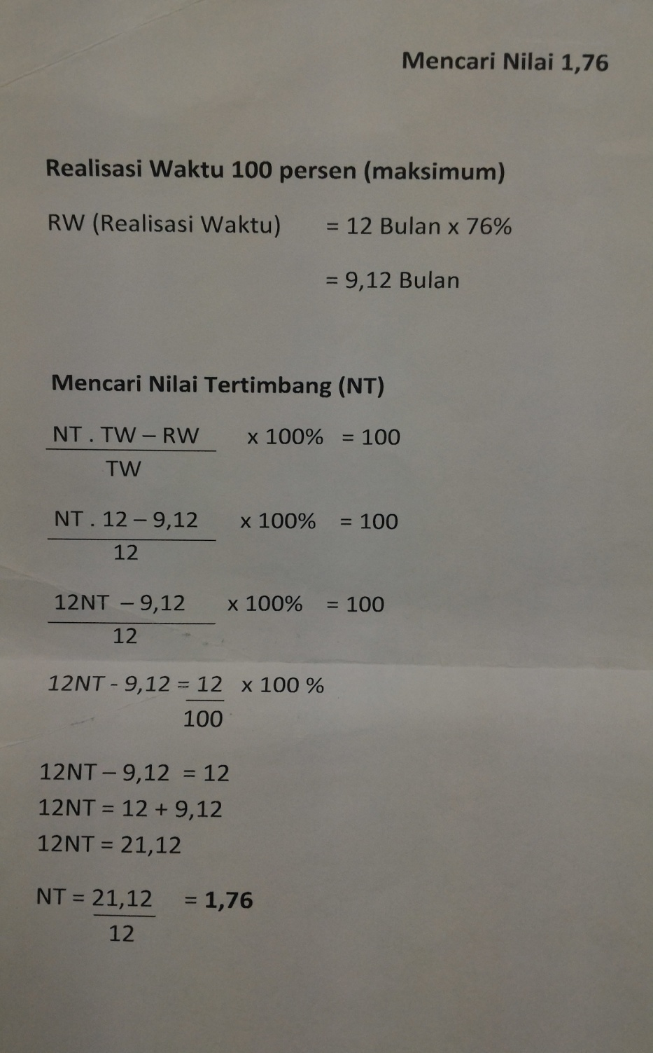


Slide 30
Kriteria Untuk Menilai Kualitas Output
Kriteria Nilai | Keterangan
91 - 100 | Hasil kerja sempurna, tidak ada kesalahan, tidak ada revisi, dan pelayanan di atas standar yang ditentukan dll.
76 - 90 | Hasil kerja mempunya 1 atau 2 kesalahan kecil, tidak ada kesalahan besar, revisi, dan pelayanan sesuai standar yang telah ditentukan dll.
61 - 75 | Hasil kerja mempunyai 3 atau 4 kesalahan kecil, dan tidak ada kesalahan besar, revisi, dan pelayanan cukup memenuhi standar yang ditentukan
51 -60 | Hasil kerja mempunyai 5 kesalahan kecil dan ada kesalahan besar, revisi, dan pelayanan tidak cukup memenuhi standar yang ditentukan dll.
50 ke bawah | Hasil kerja mempunyai lebih dari 5 kesalahan kecil dan ada kesalahan besar, kurang memuaskan, revisi, pelayanan di bawah standar yang ditentukan dll.

Slide 31
Penilaian Tugas Tambahan
PNS yang diberikan tugas lain atau tugas tambahan oleh atasan langsungnya dan dapat dibuktikan dengan surat keterangan, maka akan diberikan nilai tugas tambahan.
No | Tugas Tambahan | Nilai
1. | Tugas tambahan yang dilakukan dalam 1 tahun sebanyak 1-3 kegiatan | 1
2. | Tugas tambahan yang dilakukan dalam 1 tahun sebanyak 4-6 kegiatan | 2
3. | Tugas tambahan yang dilakukan dalam 1 tahun sebanyak 7 kegiatan atau lebih | 3
Format surat tugas tambahan

Slide 32
Penilaian Kreativitas
Apabila seorang PNS pada tahun berjalan menemukan sesuatu yang baru dan berkaitan dengan tugas pokoknya serta dapat dibuktikan dengan surat keterangan dari:
1. Unit kerja setingkat Eselon II, atau
2. Pejabat Pembina Kepegawaian, atau
3. Presiden
maka akan diberikan nilai kreativitas sbb:
No. | Kreativitas | Nilai
1. | Apabila hasil yg ditemukan merupakan sesuatu yang baru dan bermanfaat bagi unit kerjanya dan dibuktikan dengan surat keterangan yang ditandatangani oleh kepala unit kerja setingkat eselon II. | 3
2. | Apabila hasil yang ditemukan merupakan sesuatu yang baru dan bermanfaat bagi organisasinya serta dibuktikan dengan surat keterangan yang ditandatangani oleh PPK. | 6
3. | Apabila hasil yang ditemukan merupakan sesuatu yang baru dan bermanfaat bagi negara dengan penghargaan yang diberikan oleh Presiden. | 12

Slide 33
Untuk memudahkan monitoring dan evaluasi capaian SKP secara berkala dan perilaku kerja PNS yg dinilai. Pejabat penilai dapat menggunakan formulir buku catatan penilaian perilaku kerja PNS (Anak lampiran I-i).
Apabila seorang PNS pindah dari instansi pemerintah yg satu ke instansi yg lain, maka buku catatan penilaian perilaku kerja dikirimkan oleh pimpinan instansi lama kepada pimpinan instansi baru.
Jika seorang PNS pindah unit organisasi tetapi masih tetap dalam instansi yg sama, maka hanya buku catatan penilaian perilaku kerja saja yg dikirimkan oleh pimpinan unit organisasi yg lama kepada pimpinan unit organisasi yg baru.
BUKU CATATAN PENILAIAN PERILAKU KERJA PNS

Slide 34
BUKU CATATAN PENILAIAN PERILAKU KERJA PNS
Nama: Ali Muktar Raja, S.Sos
NIP : 19750713 200001 1 099
No. | Tanggal | Uraian | Nama/NIP dan Paraf Pejabat Penilai
1 | 2 | 3 | 4
1. | 2 Januari 2014 s.d. 30 Juni 2014 | Penilaian SKP sampai dengan akhir Juni 2014 = 89,04, sedangkan penilaian perilaku kerjanya adalah sebagai berikut: Orientasi Pelayanan = 85 (Baik) Integritas = 80 (Baik) Komitmen = 84 (Baik) Disiplin = 85 (Baik) Kerja sama = 87 (Baik) Kepemimpinan = 88 (Baik) | Kepala Subdirektorat Mutasi II Drs. Indra Hidayat NIP. 19610412 198301 1 099
 |  | Jumlah = 509 Nilai Rata-rata = 84,83 (Baik)

Slide 35
Tata Cara Penilaian
Perilaku Kerja (PK)
1. Nilai perilaku kerja PNS dinyatakan dengan angka dan keterangan sbb:
  91 – 100 : Sangat baik
  76 – 90 : Baik
  61 – 75 : Cukup
  51 – 60 : Kurang
  50 – ke bawah : Buruk
2. Penilaian perilaku kerja meliputi aspek:
  Orientasi pelayanan
  Integritas
  Komitmen
  Disiplin
  Kerja sama
  Kepemimpinan

Slide 36
PEJABAT PENILAI, ATASAN PENILAI
DAN PELAKSANAAN PENILAIAN
Pejabat penilai wajib melakukan penilaian prestasi kerja terhadap setiap PNS dilingkungannya.
Pejabat Pembina Kepegawaian sebagai pejabat penilai dan/atau atasan pejabat penilai yang tertinggi.
Pejabat penilai dalam melakukan penilaian perilaku PNS wajib mempertimbangkan masukan dari pejabat penilai lain yang setingkat dilingkungannya.
Penilaian dilakukan setiap akhir bulan Desember tahun ybs atau paling lambat akhir Januari tahun berikutnya.
Hasil Penilaian Prestasi Kerja diberikan kepada PNS ybs.

Slide 37
PEJABAT PENILAI, ATASAN PENILAI
DAN PELAKSANAAN PENILAIAN
Setelah menerima hasil penilaian, PNS yang dinilai wajib menandatangani dan mengembalikannya kepada pejabat penilai paling lama 14 hari.
Apabila PNS yang dinilai tidak mau menandatangani hasil penilaian, maka hasil tsb dianggap sah.
Pejabat penilai wajib menyampaikan hasil penilaian kepada atasannya paling lama 14 hari.
Atasan pejabat penilai wajib memeriksa hasil penilaian prestasi kerja.
Hasil Penilaian Prestasi Kerja berlaku setelah ada pengesahan dari atasan pejabat penilai.

Slide 38

KEBERATAN ATAS HASIL PENILAIAN
Apabila PNS yang dinilai keberatan atas hasil penilaian, maka keberatan disertai alasannya dapat diajukan ke atasan pejabat penilai secara hierarki paling lama 14 hari.
Atasan pejabat penilai meminta penjelasan kepada Pejabat penilai dan PNS ybs
Atasan pejabat penilai wajib menetapkan hasil penilaian prestasi kerja dan bersifat final

Slide 39
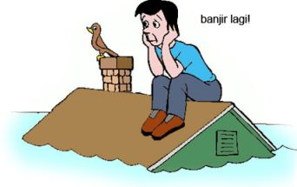
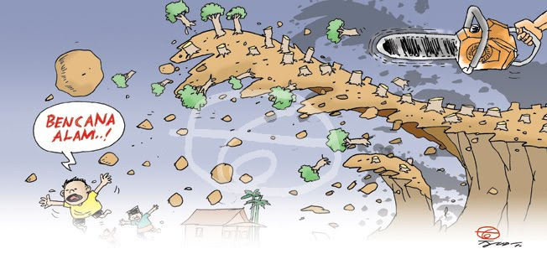
Penilaian SKP apabila terjadi faktor-faktor di luar kemampuan PNS
Contoh 1
Contoh 2
Contoh 3
Dalam hal terjadi perpindahan pegawai, baik secara horizontal, vertical (promosi/ demosi), maupun diagonal (antar jabatan struktural, fungsional, dari struktural ke fungsional atau sebaliknya), maka SKP selama di jabatan yang lama dan jabatan yang baru harus dibuat. Selanjutnya, untuk menentukan hasilnya, kedua nilai SKP dijumlahkan kemudian dibagi 2 (dua).

Slide 40


REKOMENDASI
Pejabat penilai dapat memberikan rekomendasi berdasarkan hasil penilaian prestasi kerja dengan tujuan sbb:
Untuk peningkatan kemampuan dengan mengikutsertakan diklat teknis, seperti: diklat komputer, kenaikan pangkat, pensiun, kehumasan, sekretaris, dsb.
Untuk menambah wawasan pengetahuan dalam bidang pekerjaan, perlu dilakukan rotasi pegawai.
Untuk kebutuhan pengembangan, perlu peningkatan pendidikan dan peningkatan karier (promosi).

Slide 41

CONTOH FORMULIR
PENILAIAN SKP PNS YANG DIMUTASIKAN KE UNIT LAIN
Penilaian SKP bagi PNS yg Mutasi/ Pindah
Seorang PNS bernama Ali Muktar Raja, S.Sos dimutasikan dari Direktorat Kepangkatan dan Mutasi ke Biro Keuangan

Slide 42
FORMULIR SASARAN KERJA
PEGAWAI NEGERI SIPIL
NO | I. PEJABAT PENILAI |  | NO | II. PEGAWAI NEGERI SIPIL YANG DINILAI
1 | Nama | Drs. Indra Hidayat | 1 | Nama | Ali Muktar Raja, S.Sos
2 | NIP | 19610412.198801.1.099 | 2 | NIP | 19750718.200001.1.099
3 | Pangkat/Gol.Ruang | Penata Tk.I/IIId | 3 | Pangkat/Gol.Ruang | Penata/IIIc
4 | Jabatan | Kepala Subdirektorat Mutasi II | 4 | Jabatan | Kepala Seksi Mutasi IIA
5 | Unit Kerja | Dit. Kepangkatan dan Mutasi | 5 | Unit Kerja | Dit. Kepangkatan dan Mutasi
NO | III. Kegiatan Tugas Jabatan |  | ANGKA KREDIT | TARGET
 |  |  |  | KUANT/ OUTPUT | KUAL/ MUTU | WAKTU | BIAYA
1 | Menyelesaikan nota persetujuan KP Kementerian Luar Negeri golru III/d kebawah |  | - | 500 NP | 100 | 12 | -
2 | Menyelesaikan nota persetujuan KP Kejaksaan Agunggolru III/d kebawah |  | - | 1500 NP | 100 | 12 | -
3 | Menyelesaikan nota persetujuan KP Kementerian Kesehatan golru III/d kebawah |  | - | 1500 NP | 100 | 12 | -
4 | Membuat laporan tahunan |  | - | 1 Lap | 100 | 12 | -
 |  | Jakarta, 5 Januari 2016
Pejabat Penilai |  | Pegawai Negeri Sipil Yang Dinilai
(Drs. Indra Hidayat) |  | (Ali Muktar Raja, S.Sos)
NIP. 19610412.198801.1.099 |  | NIP. 19750718.200001.1.099

Slide 43
PENILAIAN SASARAN KERJA
PEGAWAI NEGERI SIPIL
Jangka waktu penilaian 5 Januari s/d 30 Juni 2016
NO | I. Kegiatan Tugas Jabatan | AK | TARGET |  |  |  | AK | REALISASI |  |  |  | PENGHITUNGAN | NILAI CAPAIAN SKP
 |  |  | Kuant/output | Kual/ Mutu | Waktu | Biaya |  | Kuant/ output | Kual/ Mutu | Waktu | Biaya
1 | 2 | 3 | 4 | 5 | 6 | 7 | 8 | 9 | 10 | 11 | 12 | 13 | 14
1 | Menyelesaikan nota persetujuan KP Kementerian Luar Negeri golru III/d kebawah | - | 500 250 NP | 100 | 12 6 | - | - | 250 NP | 100 | 6 | - | 276* | 92
2 | Menyelesaikan nota persetujuan KP Kejaksaan Agunggolru III/d kebawah | - | 1500 750 NP | 100 | 12 6 | - | - | 700 NP | 100 | 6 | - | 269,33 | 89,78
3 | Menyelesaikan nota persetujuan KP Kementerian Kesehatan golru III/d kebawah | - | 1500 750 NP | 100 | 12 6 | - | - | 600 NP | 100 | 6 | - | 256,00 | 85,33
4 | Membuat laporan tahunan** | - | 1 lap | 100 | 12 | - | - | - | - | - | - | - | -
 | II. Tugas Tambahan dan Kreativitas :
 | a. Tugas Tambahan | - | - |  |  |  | - | - |  |  |  | - | -
 | b. Kreativitas | - | - |  |  |  | - | - |  |  |  | - | -
NILAI CAPAIAN SKP |  |  |  |  |  |  |  |  |  |  |  |  | 89,04
 |  |  |  |  |  |  |  |  |  |  |  |  | (Baik)
 | Jakarta, 30 Juni 2016
 | Pejabat Penilai
 | (Drs. Indra Hidayat)
 | NIP. 19610412.198801.1.099

Slide 44
Pada unit kerja baru Sdr. Ali Muktar Raja, S.Sos., menyusun SKP yang baru untuk periode Juli sampai dengan Desember 2016, sebagai berikut:
FORMULIR SASARAN KERJA
PEGAWAI NEGERI SIPIL
NO | I. PEJABAT PENILAI |  | NO | II. PEGAWAI NEGERI SIPIL YANG DINILAI
1 | Nama | Drs. Indira | 1 | Nama | Ali Muktar Raja, S.Sos
2 | NIP | 19600211. 198401.2.099 | 2 | NIP | 19750718.200001.1.099
3 | Pangkat/Gol.Ruang | Pembina/IVa | 3 | Pangkat/Gol.Ruang | Penata/IIIc
4 | Jabatan | Kabag Perbendaharaan | 4 | Jabatan | Kasubbag Keuangan
5 | Unit Kerja | Biro Keuangan | 5 | Unit Kerja | Biro Keuangan
NO | III. Kegiatan Tugas Jabatan |  | ANGKA KREDIT | TARGET
 |  |  |  | KUANT/ OUTPUT | KUAL/ MUTU | WAKTU | BIAYA
1 | Memeriksa kelengkapan dan menganalisa SPP |  | - | 5000 SPP | 100 | 6 bln | -
2 | Memeriksa dan menganalisa kelengkapan SPM |  | - | 5000 SPM | 100 | 6 bln | -
3 | Membuat laporan tatalaksana keuangan |  | - | 1 laporan | 100 | 6 bln | -
 |  | Jakarta, 1 Juli 2016
Pejabat Penilai |  | Pegawai Negeri Sipil Yang Dinilai
(Drs. Indira) |  | (Ali Muktar Raja, S.Sos)
NIP. 19600211. 198401.2.099 |  | NIP. 19750718.200001.1.099

Slide 45
PENILAIAN SASARAN KERJA
PEGAWAI NEGERI SIPIL
Jangka waktu penilaian 1 Juli s/d 31 Desember 2016
NO | I. Kegiatan Tugas Jabatan | AK | TARGET |  |  |  | AK | REALISASI |  |  |  | PENGHITUNGAN | NILAI CAPAIAN SKP
 |  |  | Kuant/output | Kual/ Mutu | Waktu | Biaya |  | Kuant/ output | Kual/ Mutu | Waktu | Biaya
1 | 2 | 3 | 4 | 5 | 6 | 7 | 8 | 9 | 10 | 11 | 12 | 13 | 14
1 | Memeriksa kelengkapan dan menganalisa SPP | - | 5000 SPP | 100 | 6 | - | - | 2000 SPP | 90 | 6 | - | 206 | 68,67
2 | Memeriksa dan menganalisa kelengkapan SPM | - | 5000 SPM | 100 | 6 | - | - | 2500 SPM | 85 | 6 | - | 211 | 70,33
3 | Membuat laporan tatalaksana keuangan | - | 1 lap | 100 | 6 | - | - | 1 Lap | 100 | 6 | - | 276 | 92
 | II. Tugas Tambahan dan Kreativitas :
 | a. Tugas Tambahan | - | - |  |  |  | - | - |  |  |  | - | -
 | b. Kreativitas | - | - |  |  |  | - | - |  |  |  | - | -
NILAI CAPAIAN SKP |  |  |  |  |  |  |  |  |  |  |  |  | 77
 |  |  |  |  |  |  |  |  |  |  |  |  | (Baik)
 | Jakarta, 31 Desember 2016
 | Pejabat Penilai
 | (Drs. Indira)
 | NIP. 19600211. 198401.2.099

Slide 46
BUKU CATATAN PENILAIAN PERILAKU KERJA PNS
Nama: Ali Muktar Raja, S.Sos
NIP : 19750713 200001 1 099
No. | Tanggal | Uraian | Nama/NIP dan Paraf Pejabat Penilai
1 | 2 | 3 | 4
1. | 2 Januari 2016 s.d. 30 Juni 2016 | Penilaian SKP sampai dengan akhir Juni 2014 = 89,04 sedangkan penilaian perilaku kerjanya adalah sebagai berikut: Orientasi Pelayanan = 85 (Baik) Integritas = 80 (Baik) Komitmen = 84 (Baik) Disiplin = 85 (Baik) Kerja sama = 87 (Baik) Kepemimpinan = 88 (Baik) | Kepala Subdirektorat Mutasi II Drs. Indra Hidayat NIP. 19610412 198301 1 099
 |  | Jumlah = 509 Nilai Rata-rata = 84,83 (Baik)

Slide 47
Maka pada akhir tahun 2016,yang berangkutan memperoleh penilaian SKP sebagai berikut:
Penilaian SKP unit kerja lama + penilaian SKP unit kerja baru dibagi 2
      Nilai SKP pada unit kerja lama = 89, 04
      Nilai SKP pada unit kerja baru = 77
    Sehingga nilai SKP Sdr. Ali Muktar Raja, S. Sos tahun 2016 adalah 83,02.
89,04 + 77 = 166,04 = 83,02
2

Slide 48
HASIL PENILAIAN PRESTASI KERJA
 | UNSUR YANG DINILAI |  |  |  | Jumlah
4. | Sasaran Kerja Pegawai (SKP)/ 83,02 x 60 % Nilai Akademik |  |  |  | 49,81
 | b. Perilaku Kerja | 1. Orientasi pelayanan | 82 | Baik
 |  | 2. Integritas | 85 | Baik
 |  | 3. Komitmen | 84 | Baik
 |  | 4. Disiplin | 86 | Baik
 |  | 5. Kerja sama | 87 | Baik
 |  | 6. Kepemimpinan | 88 | Baik
 |  | Jumlah | 512
 |  | Nilai rata-rata | 85,33 | Baik
 |  | Nilai Perilaku Kerja 85,33 x 40 % |  |  | 34,13
 | NILAI PRESTASI KERJA |  |  |  | 83,94 (Baik)

Slide 49

TANYA JAWAB

Slide 50

SIMULASI
SUSUNLAH SKP TAHUN 2019
BREAKDOWN KEGIATAN TAHUNAN MENJADI KEGIATAN BULANAN
APABILA ADA, BREAKDOWN KEGIATAN BULANAN MENJADI KEGIATAN HARIAN

Slide 51


E -Kinerja
Suatu system informasi berbasis TI yang dibuat oleh Badan Kepegawaian Negara, sebagai salah satu upaya untuk mempermudah proses monitoring dan evaluasi penerapan Peraturan Pemerintah (PP) Nomor 46 tahun 2011

Slide 52

Latar Belakang
Belum tersedianya tools yang berupa aplikasi
Hasil kerja pegawai tidak terdokumentasi dengan baik.
Belum adanya Standarisasi penggunaan tabel referensi (unit organisasi, jabatan, uraian kegiatan)
memberikan rekomendasi dalam bentuk data kepada organisasi dalam rangka melakukan pembenahan tata kelola organisasi dan informasi bagi setiap individu dalam rangka meningkatkan kinerja setiap individu PNS

Slide 53



Proses Dasar
Merekam data sasaran kerja pegawai yang telah disepakati, Merekam hasil realisasinya
Merekam hasil penilaian prestasi kerjanya, yang secara keseluruhan di input datanya
Merekam progres bulanan yang datanya didapat dari penilaian periodik atasan kepada bawahan
Merekam aktivitas harian dalam rangka upaya pelaksanaan tahapan pencapaian target sasaran kerja pegawai di akhir tahun
Merekam koreksi target Merekam tugas tambahan Merekam data kreatifitas

Slide 54
USER
Menginput Kegiatan + Menilai Kegiatan Bawahan
PNS Yang Bersangkutan
ATASAN
Menginput Kegiatan Sehari-hari

Slide 55
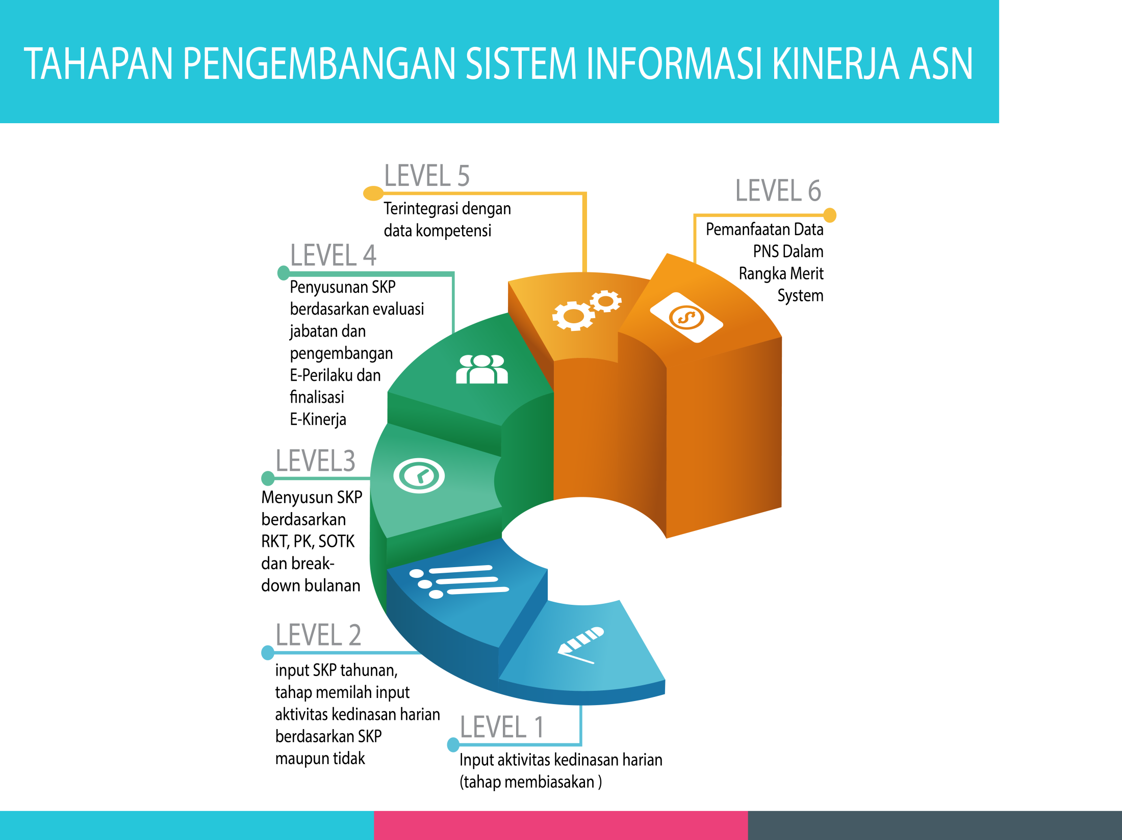

Slide 56

MANFAAT
Terhimpunnya database kinerja
Memudahkan monitoring capaian kinerja
Memudahkan atasan dalam mengevaluasi kinerja bawahan dan diri sendiri
Memudahkan setiap individu menyimpan dan mengambil kembali data tugas kedinasan harian baik yang sesuai dengan tugas jabatan maupun yang tidak sesuai
Memudahkan setiap individu memperkirakan besarnya tunjungan kinerja bulanan yang akan diterima
Memudahkan unit terkait mendapatkan data perbandingan antara kualitas tugas jabatan dengan tugas kedinasan yang tidak sesuai untuk dilakukan rencana pembenahan tata kelola organisasi

Slide 57






INTEGRASI PENILAIAN KINERJA DAN SAPK
UPDATE DATA
1
MY SAPK MOBILE APP
SAPK
3
SIMPEG
WEB SERVICE
UPDATE DATA
UPDATE DATA
2
SAPK/SI ASN
SIMPEG

Slide 58

Latar Belakang
SE Menpan RB Nomor B/2810/M.PAN-RB/08/2016 perihal penilaian prestasi kerja PNS, disebutkan bahwa “Pejabat Pembina Kepegawaian Pusat dan Daerah melaporkan hasil Penilaian Prestasi Kerja PNS kepada Badan Kepegawaian Negara sebagai evaluasi terhadap pelaksanaan penilaian prestasi kerja paling lama akhir Maret tahun berikutnya”.
SE Kepala BKN Nomor: K.26-30/V.104-4/99 dalam butir 3 yang menyebutkan bahwa “Pelaporan penilaian prestasi kerja PNS mulai Tahun 2016 sudah harus menggunakan aplikasi E-Lapkin (Laporan Kinerja secara Elektronik).

Slide 59

Jika Dilaporkan Manual
Data Laporan Kinerja disampaikan lewat beberapa Jalur (Email dan Pengiriman Langsung) sehingga Terdapat kondisi data tidak tersampaikan dengan baik dikarenakan masalah Email yang terkadang tidak terdeteksi dan bahkan tidak diterima oleh Direktorat Kinerja.
Pengiriman data kantor wilayah Instansi Pusat dikirimkan secara terpisah, sehingga sulit mengidentifikasi induk Instansi Pusat.
Konfirmasi Data Diterima ke Instansi Pengirim tidak dilakukan dikarenakan data Instansi Pengirim tidak disertakan.
Validasi Nilai SKP dilakukan secara manual
Pengelompokan Katagori SKP dilakukan secara Manual
Validasi NIP setiap pegawai tidak bisa dilakukan
Penyusunan Rekap Instansi Pusat atau Daerah dilakukan secara Manual

Slide 60
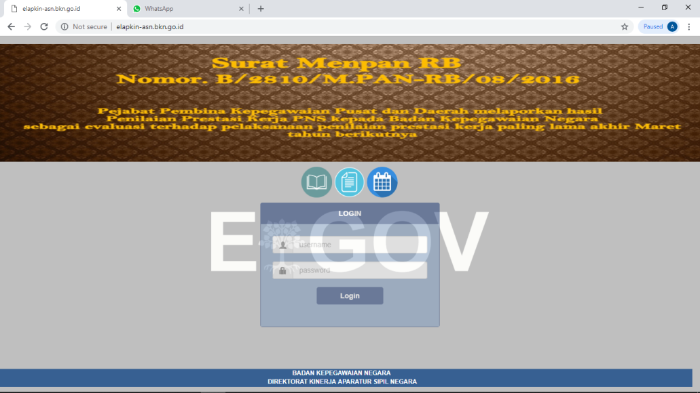
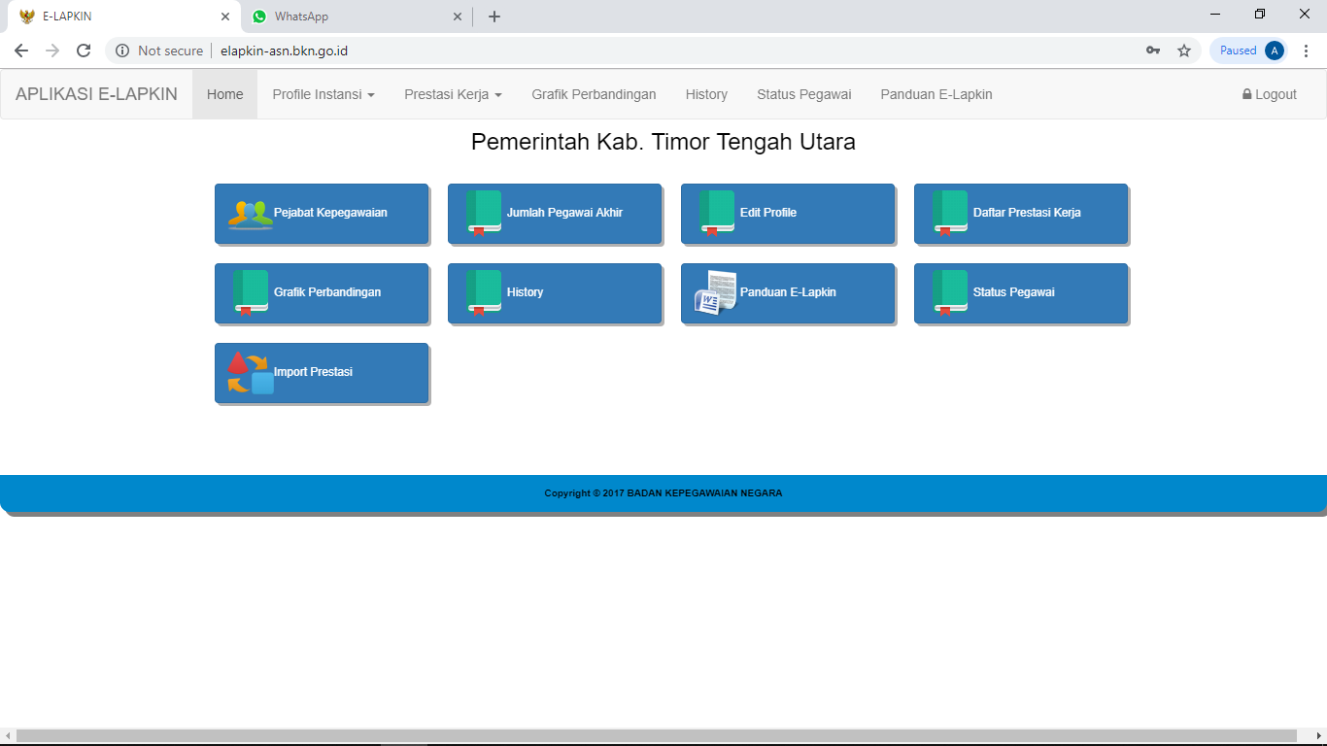
Aplikasi yang digunakan untuk menginput laporan kinerja individu tahunan yang dilakukan oleh Instansi masing-masing.

Slide 61
MANFAAT
No | MANFAAT
1 | Tersedianya data Kinerja Seluruh Instansi yang terpusat
2 | Mengukur tingkat kepatuhan Instansi dalam melaporkan Kinerja PNS
3 | Tersedianya data dukung bagi SAPK sebagai dasar kenaikan Pangkat
4 | Single Login, Sehingga Setiap kantor wilayah tidak perlu mengirimkan ke Instansi Pusat atau mengirimkan langsung ke Direktorat Kinerja (Mencegah data tidak terdeteksi)
5 | Tidak diperlukan Konfirmasi Data dikarenakan data langsung di upload melalui 1 sistem
6 | Validasi SKP Otomatis
7 | Pengelompokan Katagori SKP dihitung secara Otomatis
8 | Validasi NIP dapat dilakukan
9 | Penyusunan Rekapitulasi menggunakan Single Click

Slide 62


SIMULASI APLIKASI

Slide 63
KEWAJIBAN USER
Setiap awal bulan berikutnya, 4 hari kerja sebelum batas akhir penilaian oleh atasan langsung ditutup oleh admin setiap user harus melihat perbandingan antara target bulanan dengan realisasi bulanannya terkait kwantitas, waktu, dan biaya (khusus biaya hanya untuk Es. II) apakah sudah saling sesuai jika belum harus disesuaikan , dan juga melihat lap.harian kinerja SKP apakah sdh dicek list faktor kesesuaian oleh atasan langsungnya.
Khusus Atasan Langsung sebelum memberikan Approve/menyetujui harus memberikan cek list lap.harian SKP dengan target bulanannya apakah ada kesesuaian dan juga meberikan nilai kwalitas.

Slide 64
Ada beberapa kesalahan yang dilakukan user dan atasan langsung sehingga hasil penilaian buruk atau melampaui angka 100 yang menyebabkan jarum jam berputar – putar bahkan jarum jamnya menjadi 2 (dua)

Slide 65
KESALAHAN
User belum dapat membedakan kegiatan yang ada tahapannya atau tidak.
User belum dapat membreakdown Kegiatan tahunan kedalam kegiatan bulanan yang bersipat teknis atau konseptual.
User salah dalam mencantolkan kegiatan laporan harian kinerja SKP dengan target bulanan dan tahunan.
User belum menyesuaikan target kwantitas dengan realisasi bulanannya.
User belum menyesuaikan target waktu (Hari) dengan realisasi waktu (Hari) yg real digunakan dalam bulan tsbt .
User belum melakukan input biaya (untuk Pjbt.Es.II sesuai serapan)
Atasan langsung /pejabat penilai langsung memberikan Approve/menyetujui, tanpa memberikan nilai kualitas dan melakukan cek list kesesuaian lap. Kinerja harian SKP dengan target bulanan.

Slide 66
JENIS KEGIATAN TAHUNAN
Kegiatan tahunan yang bersipat Teknis
Contoh :
Menetapkan Pertek Pensiun
Target Kwantitas = 1200 Pertek
Target Waktu = 12 bulan.
Yang di breakdown menjadi perbulan adalah
Kwantitasnya yaitu 1200 Pertek dibagi 12 bln.
sehingga target bulananya menjadi 100 pertek.

Slide 67
lanjutan
2. Kegiatan tahunan yang bersipat Konseptual
Contoh :
Menyelenggarakan layanan perkantoran
Target Kwantitas = 1 Laporan.
Target Waktu = 12 bulan.
Yang di breakdown menjadi perbulan adalah kegiatan apa saja yang menjadi tahapan dalam Menyelenggarakan layanan perkantoran sehingga menghasilkan 1 Lap dalam 12 bulan.

Slide 68
Contoh membuat tahapan
Menyelenggarakan layanan publik bimbingan teknis penilaian
kinerja.
Target Kwantitas = 1 Laporan.
Waktu = 12 bulan.
a. Memeriksa berkas layanan publik.
b. Menandatangani berkas layanan publik.
Menyusun laporan koordinasi kondisi jaringan dengan unit
terkait.
Target Kwantitas = 12 Laporan.
Waktu = 12 bulan.
a. Menggumpulkan data kondisi titik jaringan
b. Menyiapkan konsep laporan data kondisi titik jaringan
c. Menyusun Laporan koordinasi kondisi jaringan dengan unit terkait

Slide 69
lanjutan
Menetapkan Rencana Kerja Tahunan.
Target Kwantitas = 1 dokumen.
Target Waktu = 1 bulan.
a. Memeriksa konsep Rencana Kerja Tahunan.
b. Menetapkan Rencana Kerja Tahunan.
Catatan :
Kegiatan yg bersipat konseptual bila tidak dibuat tahapan maka realisasi bulanannya akan menumpuk pada satu tempat dan berdampak pada penilaian yg melonjak sangat tinggi......sehingga jarum jamnya tidak beraturan.

Slide 70
lanjutan
Menetapkan LAKIP
Target Kwantitas = 1 Laporan.
Target Waktu = 1 bulan.
a. Memeriksa berkas laporan
b. Memeriksa konsep Lakip
c. Menetapkan LAKIP

Slide 71
Lap. Harian Kinerja SKP
Untuk input kegiatan Lap.harian Kinerja SKP yang bersipat teknis tidak perlu klik tombol Proses.
2. Untuk input kegiatan Lap.harian Kinerja SKP yang bersifat konseptual dan yang ada tahapannya harus klik tombol Proses.

Slide 72


TERIMA KASIH

